Slide 1
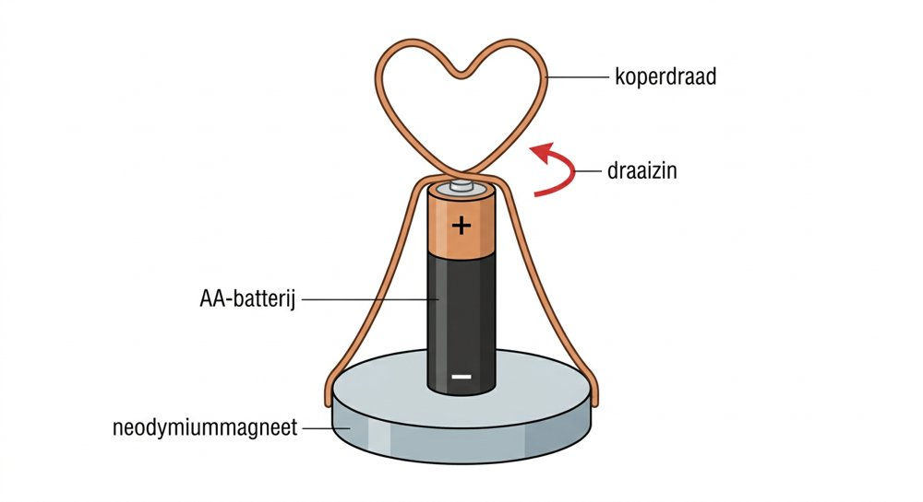
Labo 8 – Elektromagnetische krachtwerking in toepassingen
Richtduur: 1 lesuur • Type practicum: begripspracticum met opzoekwerk (per 2)
Mate van sturing: begeleid
Werkwijze: O – V – U – R
HAST • Toegepaste fysica 5BCW • Labocursus volgens de OVUR-methode
Notes:
LEERKRACHTENINFO:
• Applets: PhET 'Generator/Faraday's Law', Walter Fendt 'Elektromotor (gelijkstroom)'. Laat de bron in het verslag vermelden (geen copy-paste: beoordeel op eigen woorden).
• Verwachte resultaten: toerental stijgt met U; polariteit omkeren → draairichting keert om. Luidspreker: bij 50 Hz voel/zie je de conus bewegen; boven ~15-17 kHz horen de meeste leerlingen niets meer, de conus trilt wel. Lintgeleiders: gelijke zin → naar elkaar toe; tegengestelde zin → uit elkaar (duidelijk bij 1 A en kort inschakelen).

Slide 2
LESDOELEN – na dit labo kan je …
• De principiële werking van gelijkstroommotor en luidspreker uitleggen in eigen woorden, met schema, vanuit de Lorentzkracht
• Experimenteel vaststellen dat twee evenwijdige stroomvoerende geleiders elkaar aantrekken (gelijke zin) of afstoten (tegengestelde zin) en dit verklaren
• Betrouwbare informatie opzoeken (applet, bron vermelden) en koppelen aan eigen waarnemingen
LEERPLANDOELEN (III-BCSW-d / III-BCW-d)
• LPD 6 F (extra): principiële werking van gelijkstroommotor; toepassing luidspreker
• LPD 5 F: magnetisch veld rond rechte geleider
• LPD 4 S, 5 S: technische systemen analyseren, link met maatschappij
VOORKENNIS – check vóór je begint
• Lorentzkracht: F = B·I·l, richting via linkerhandregel
• Veld rond rechte geleider (labo 6, deel 7)
Labo 8 • Toegepaste fysica 5BCW • 2

Slide 3
O – ORIËNTEREN
Wat gaan we onderzoeken en waarom?
Context – onderzoeksvraag – doel – oriëntatievragen (voorbereid thuis) – SMART-oefening

Slide 4
O – Oriënteren
Context
• Lorentzkracht uit labo 7 is de 'spier' achter elke elektromotor en elke luidspreker
– In dit korte practicum verbind je theorie (opzoekwerk met applet) met praktijk (toestellen zelf laten werken) en onderzoek je ook kracht tussen twee stroomvoerende geleiders – basis van definitie van ampère
Onderzoeksvraag (leerlijn SMART – stap 3: jij formuleert)
Je krijgt geen onderzoeksvraag meer: formuleer ze zelf voor proef met twee stroomvoerende lintgeleiders (deel 3-4); deel 1-2 (motor en luidspreker) zijn analyseopdrachten zonder meting en verantwoord per letter waarom ze SMART is
– Gebruik vorm 'Hoe hangt … af van … bij …?'
– Laat ze goedkeuren door leerkracht vóór je begint te meten
Onderzoeksvraag (leerlijn SMART – stap 3: jij formuleert) – invullen op werkblad; kolommen: Mijn onderzoeksvraag | S | M | A | R | T
Doel van het onderzoek
• Technische systemen analyseren vanuit fysisch principe
• Waarnemen en verklaren met veldlijnen en Lorentzkracht
Labo 8 • Toegepaste fysica 5BCW • 4
Notes:
Modelantwoord – SMART-zelf 8…: Bv. 'Trekken twee evenwijdige lintgeleiders (afstand ca. 1 cm) elkaar aan of stoten ze af bij een stroom van 1 A in dezelfde zin, waargenomen tijdens dit labo?' Verwacht: verantwoording per letter in de tabel; eerste keer zelf formuleren – wees mild op de vorm, streng op S en M.

Slide 5
V – VOORBEREIDEN
Hoe pakken we het aan?
Benodigdheden – theorie – veiligheid – hypothese – werkplan

Slide 6
Benodigdheden • VEILIGHEID // NAUWKEURIGHEID
Benodigdheden
• Demonstratie-gelijkstroommotor (open model), luidspreker (open model), frequentiegenerator, blauwe spanningsbron, 2 lintgeleiders in statief, A-meter, snoeren, laptop/tablet (applets: bv. PhET 'Faraday's Electromagnetic Lab', Walter Fendt 'Gelijkstroommotor')
VEILIGHEID // NAUWKEURIGHEID
• Opstellingen laten controleren vóór inschakelen
– Lintgeleiders: max. 1 A en kort inschakelen
• Luidspreker: volume beperkt houden (gehoor!)
– Motor: niet in draaiende delen grijpen
Labo 8 • Toegepaste fysica 5BCW • 6

Slide 7
U – UITVOEREN
Meten, noteren, observeren – volgens plan
Noteer alles meteen op het werkblad: tabellen, waarnemingen, foto's

Slide 8
1. Gelijkstroommotor
• A) Zoek op (applet) hoe gelijkstroommotor werkt
– Noteer in eigen woorden en met schema: rol van spoel, magnetisch veld, collector (commutator) en borstels
– Waarom draait motor door en blijft hij niet in evenwicht hangen?
• B) Sluit motor aan op blauwe bron (controle lkr.)
– Verhoog spanning: wat gebeurt er met toerental?
– Keer polariteit om: wat gebeurt er?
– Verklaar
Labo 8 • Toegepaste fysica 5BCW • 8

Slide 9
U – Uitvoeren
2. Luidspreker
• A) Zoek op hoe luidspreker werkt (spreekspoel, permanente magneet, conus)
– Noteer in eigen woorden met schema
• B) Sluit luidspreker aan op frequentiegenerator (controle lkr.)
– Stel 50 Hz, 200 Hz, 1 kHz, 5 kHz in: wat zie en hoor je?
– Raak conus zacht aan bij 50 Hz
– Vanaf welke frequentie hoor je niets meer, terwijl conus toch trilt?
3. Twee evenwijdige geleiders – gelijke stroomzin
• A) Hang twee lintgeleiders dicht naast elkaar (geen contact)
– Schakel ze zo dat stroom in dezelfde zin loopt (max. 1 A, controle lkr.)
– Noteer eerst je hypothese
• B) Waarneming en verklaring: teken veld van geleider 1 ter hoogte van geleider 2 en de Lorentzkracht op geleider 2
Labo 8 • Toegepaste fysica 5BCW • 9

Slide 10
U – Uitvoeren
4. Twee evenwijdige geleiders – tegengestelde stroomzin
• A) Zelfde opstelling, stroom in tegengestelde zin (max. 1 A, controle lkr.)
– Noteer eerst je hypothese
• B) Waarneming en verklaring met schets
5. Bouw zelf een motor
Homopolaire motor: batterij, schijfmagneet en gebogen koperdraad
Homopolaire motor: batterij, schijfmagneet en een gebogen koperdraad.
Labo 8 • Toegepaste fysica 5BCW • 10

Slide 11
STEM-ONTWERPOPDRACHT (LPD 4 S) – homopolaire motor
• Materiaal: AA-batterij, neodymiumschijfmagneet, blank koperdraad (ca. 20 cm), tang
– Doel: draadvorm die uit zichzelf rond batterij draait
• Ontwerp: schets eerst min. twee draadvormen en voorspel met de Lorentzkracht welke zal draaien en in welke zin
– Bouw, test, verbeter (balans, contact, wrijving)
– Max
– 1 min continu (batterij en magneet worden warm!)
• Verklaar in je verslag met schets van I, B en F_L waarom draad draait en wat er gebeurt als je magneet omkeert
Labo 8 • Toegepaste fysica 5BCW • 11

Slide 12
R – REFLECTEREN
Kloppen de resultaten? Wat leren we eruit?
Besluit – foutenanalyse – reflectievragen – verslag en evaluatie

Slide 13
Reflectievragen
1. Welke onderdelen heeft gelijkstroommotor gemeen met luidspreker?
– Wat is essentiële verschil (rotatie vs. translatie)?
2. Hoe zou je van motor generator maken?
– (Voorbereiding op labo 9.)
3. Ampère werd lang gedefinieerd via kracht tussen twee evenwijdige geleiders
– Zoek oude definitie op en leg uit waarom dit aansluit bij proef 3/4
– [Internet toegelaten: gewone zoekmachine zoals Google, bron vermelden – geen AI-tool.]
4. Waarom gebruiken elektrische fietsen en auto's steeds vaker motoren met permanente neodymiummagneten?
– Welk nadeel (grondstoffen, recyclage) heeft dat?
– [Internet toegelaten: gewone zoekmachine zoals Google, bron vermelden – geen AI-tool.]
Labo 8 • Toegepaste fysica 5BCW • 13
Notes:
Modelantwoord – Welke onderdelen heeft een gelijkstroommotor gemeen met een …: Beide: permanente magneet + spoel waardoor stroom loopt → Lorentzkracht. Motor: koppel → rotatie, collector keert de stroom elke halve omwenteling om zodat de rotatie doorgaat. Luidspreker: wisselstroom in spreekspoel → heen-en-weer (translatie) van spoel en conus; geen collector nodig omdat de stroom zelf van zin wisselt.
Modelantwoord – Hoe zou je van de motor een generator maken? (Voorbereiding …: De as mechanisch aandrijven (draaien) zonder bron: de spoel beweegt in het magnetisch veld → fluxverandering → inductiespanning aan de klemmen (meet met V-meter of led). Omkeerbaar principe (fietsdynamo, recuperatief remmen).
Modelantwoord – De ampère werd lang gedefinieerd via de kracht tussen twee e…: Oude definitie (1948-2019): de constante stroom die in twee evenwijdige, oneindig lange geleiders op 1 m afstand in vacuüm een kracht van 2·10⁻⁷ N per meter veroorzaakt. Sinds 2019 via de vaste waarde van e. Proef 3/4 toont precies die kracht tussen stroomvoerende geleiders (aantrekking bij gelijke zin, afstoting bij tegengestelde zin).
Modelantwoord – Waarom gebruiken elektrische fietsen en auto's steeds vaker …: Permanente-magneetmotoren zijn compacter, lichter en hebben een hoger rendement (geen bekrachtigingsstroom nodig). Nadeel: neodymium en dysprosium zijn zeldzame aardmetalen met geconcentreerde winning (China), milieubelastende ontginning en moeilijke recyclage; prijsvolatiliteit.

Slide 14
WAT, HOE EN WANNEER WORDT GEËVALUEERD IN DIT LABO?
• PRODUCT (60 %) – wat: eigen uitleg met schema's van motor en luidspreker (bronvermelding!), waarnemingen en verklaringen van proeven 3-4 met schetsen, reflectie
• PRODUCT – hoe en wanneer: puntenverdeling /10 (Bijlage B), groepspunt, feedback in feedbackblok; deadline = één week na labo, 23.59 u, Smartschool-uploadzone
• PRODUCT – wat dien je in: ingevulde werkbladen (incl. schetsen motor/luidspreker en foto van homopolaire motor) als PDF in uploadzone – GEEN Excel-verslag
• PROCES & ATTITUDE (40 %) – wat: opzoekwerk kritisch gebruikt (geen copy-paste), opstellingen laten controleren, 1 A gerespecteerd, actief deelgenomen
• PROCES & ATTITUDE – hoe: observatie door leerkracht met rubric van Bijlage C (10 thema's × 5 niveaus), individueel punt
• PEER-EVALUATIE: niet voorzien bij dit labo (tenzij leerkracht dit aankondigt)
Labo 8 • Toegepaste fysica 5BCW • 14

